Slide 1
Обобщение опыта Штаба воспитательной работы
МОУ ИРМО «Мамоновская СОШ
Отчет подготовили:
Скляренко И.Ю.- зам.директора по ВР, учитель русского языка и литературы
Ахмеева Е.А. – советник директора по воспитательной работе, учитель английского языка

Slide 2
ШТАБ ВОСПИТАТЕЛЬНОЙ РАБОТЫ
Коллегиальный орган
управления образовательной
организацией, осуществляющий деятельность, направленную на развитие воспитательной среды образовательной организации и её компонентов
-Конституцией РФ
- Конвенцией о правах ребенка
- Семейным кодексом РФ
- Законом РФ «Об основах системы профилактики безнадзорности и правонарушений несовершеннолетних
-Указами Президента РФ
- Законом РФ «Об образовании»

Slide 3
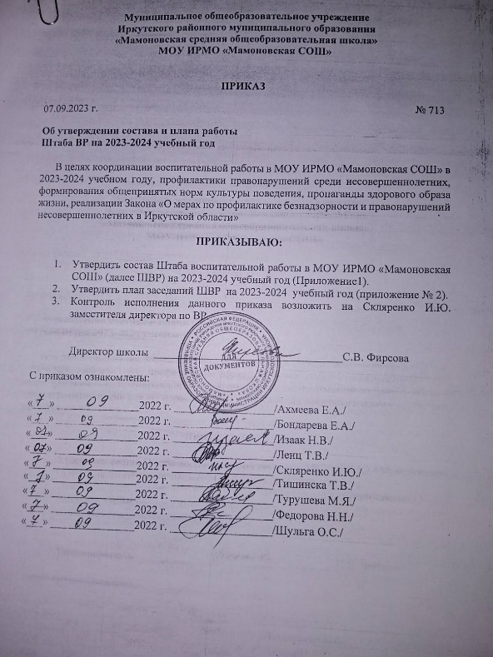
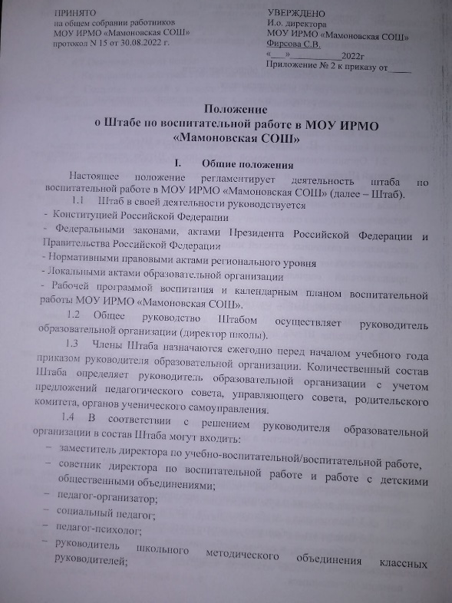
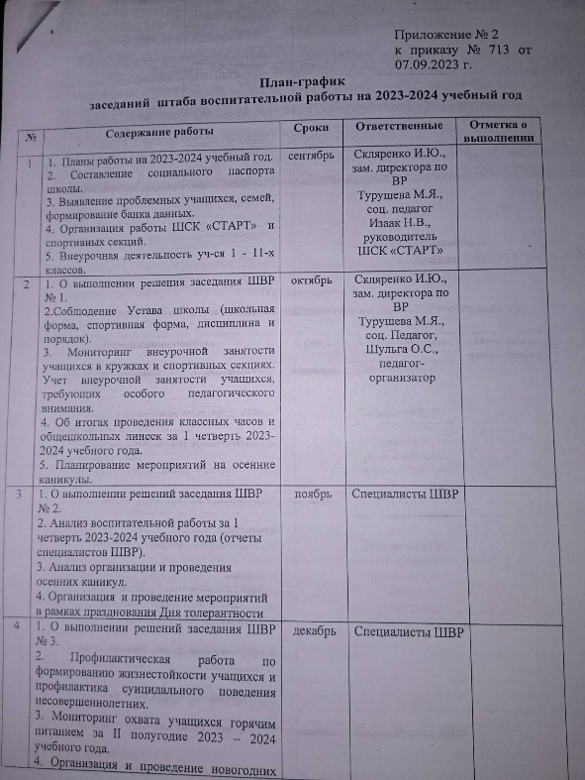
НОРМАТИВНЫЕ ДОКУМЕНТЫ
Приказ о реализации деятельности Штаба воспитательной работы;
Положение о Штабе воспитательной
работы;
План заседаний Штаба воспитательной работы.

Slide 4
Задачи штаба воспитательной работы
Планирование и организация воспитательной работы общеобразовательной организации;
Создание условий для воспитания у обучающихся активной гражданской позиции, гражданской ответственности, основанной на традиционных культурных, духовных и нравственных ценностях российского общества, а также для осуществления личностного развития обучающихся;
Реализация воспитательных возможностей общешкольных ключевых дел, поддержка традиций их коллективного планирования, организация, проведения и анализа в школьном сообществе;
выявление детей и семей, находящихся в трудной жизненной ситуации и социально опасном положении;
Организация профориентационной работы с учащимися;
вовлечение обучающихся в работу кружков и спортивных секций, студий и иных объединений, работающих по шк.программам внеурочной деятельности.
Организация работы с семьями школьников, их родителями или законными представителями, направленная на совместное решение проблем личностного развития детей;
Проведение мониторинга воспитательной и профилактической работы.

Slide 5
Состав штаба воспитательной работы МОУ ИРМО «Мамоновская СОШ»
Скляренко И.Ю,
председатель Штаба ВР,
Зам по ВР
общее руководство Штабом ВР
планирование, организация и контроль за организацией воспитательной и профилактической работы, общесистемных мероприятий в школе;
анализ и оценка результативности Штаба ВР.
Ахмеева Е.А,
советник директора по воспитанию
Жданова Л.М.
Шульга О.С.,
педагоги-организаторы
Дементьев Г.В.,
Руководитель спортивного клуба «СТАРТ»
координация и анализ деятельности классных руководителей (по организации воспитательной работы, социально- значимых дел, занятости детей) в школьном здании №1;
оказание помощи классным руководителям в совершенствовании форм и методов организации воспитательной работы;
выстраивание взаимодействия с детскими общественными объединениями в рамках реализации воспитательных событий;
выявление и поддержка социальных инициатив обучающихся;
изучение и обобщение интересного опыта работы классных руководителей, анализ деятельности.
выявление детей и семьи, находящиеся в трудной жизненной ситуации и социально опасном положении;
проведение индивидуальной работы с учащимися, состоящими на профилактическом учёте, проживающими в неблагополучных семьях;
вовлечение учащихся, состоящих на профилактическом учёте и проживающих в неблагополучных семьях, в досуговую деятельность во внеурочное и каникулярное время;
взаимодействие с центром занятости населения по трудоустройству детей.
Турушева М.Я.
Бондарева Е.А,
Социальные педагоги
Тишинская Т.В., Ленц Т.В., Лисасина О.В., Осинцева И.А.
Педагоги-психологи
вовлекает учащихся, состоящих на профилактическом учёте и проживающих в неблагополучных семьях, в досуговую деятельность во внеурочное и каникулярное время;
взаимодействует с центром занятости населения по трудоустройству детей.
Левковская Г.А., Корниенко О.Н..,
Руководители МО классных руковоителей
Оповещает классных руководителей о возможностях разнообразного досуга, занятости детей в каникулярное и внеурочное время;
Вносит предложения по оптимизации плана воспитательных мероприятий..

Slide 6
Общешкольные мероприятия

Slide 7
РЕЗУЛЬТАТЫ
Что удалось?
Над чем работаем?
включение активистов школьного
самоуправления в работу штаба;
активное включение всех членов Штаба в разработку календарного плана
воспитательной работы;
активное включение родителей\законных представителей в деятельность Штаба;
развитие компонентов воспитательной
среды.
Что удалось?
активное включение обучающихся в систему школьного самоуправления;
внедрение благодаря сетевому центру профориентации новой модели профориентации обучающихся, реализация проекта «Будущий профессионал»;
расширение списка организаций-партнёров;
активное включение школьников в
движение ГТО;
создание единого календарного плана воспитательной работы.
активное включение обучающихся в систему школьного самоуправления;
внедрение благодаря сетевому центру профориентации новой модели профориентации обучающихся, реализация проекта «Будущий профессионал»;
расширение списка организаций-партнёров;
активное включение школьников в
движение ГТО;
создание единого календарного плана воспитательной работы.

